Slide 1
Vol. 25, No. 12 | 12 Jun 2017 | OPTICS EXPRESS 13046
Picosecond tunable gain-switched blue pulses from GaN laser diodes with nanosecond current injections
SHAOQIANG CHEN,1,5 TAKAHIRO NAKAMURA,2 TAKASHI ITO,2 XUMIN BAO,1 HIDEKAZU NAKAMAE,2 GUOEN WENG,1 XIAOBO HU,1 MASAHIRO YOSHITA,3
HIDEFUMI AKIYAMA,2,6 JIANPING LIU,4,7 MASAO IKEDA,4 AND HUI YANG4
Abstract : GaN ナノ秒パルスで動く利得スイッチング動作レーザーを作った.50psくらい.30meV
Conclusions : 高いエネルギー状態のパルスと低いエネルギー状態の長い基底状態から出力パルスが出ていることが分かった.基底状態にいられ る時間の長さは電流パルスの長さに依存する.

Slide 2
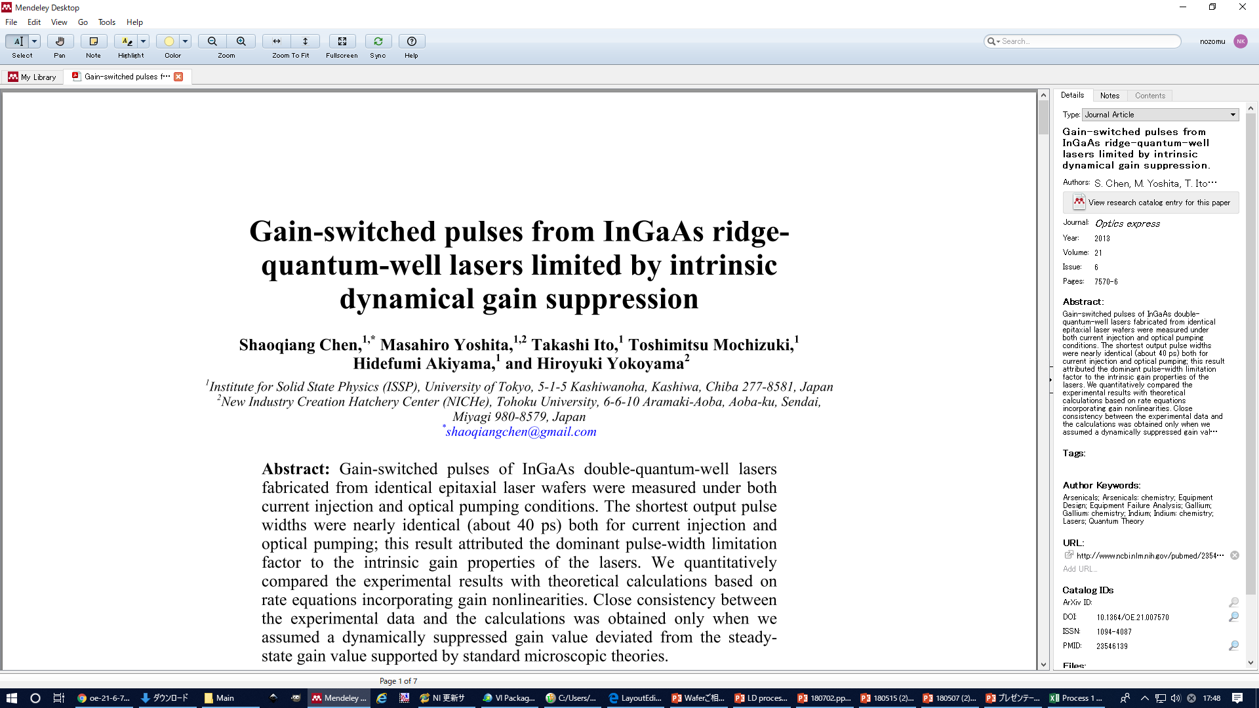
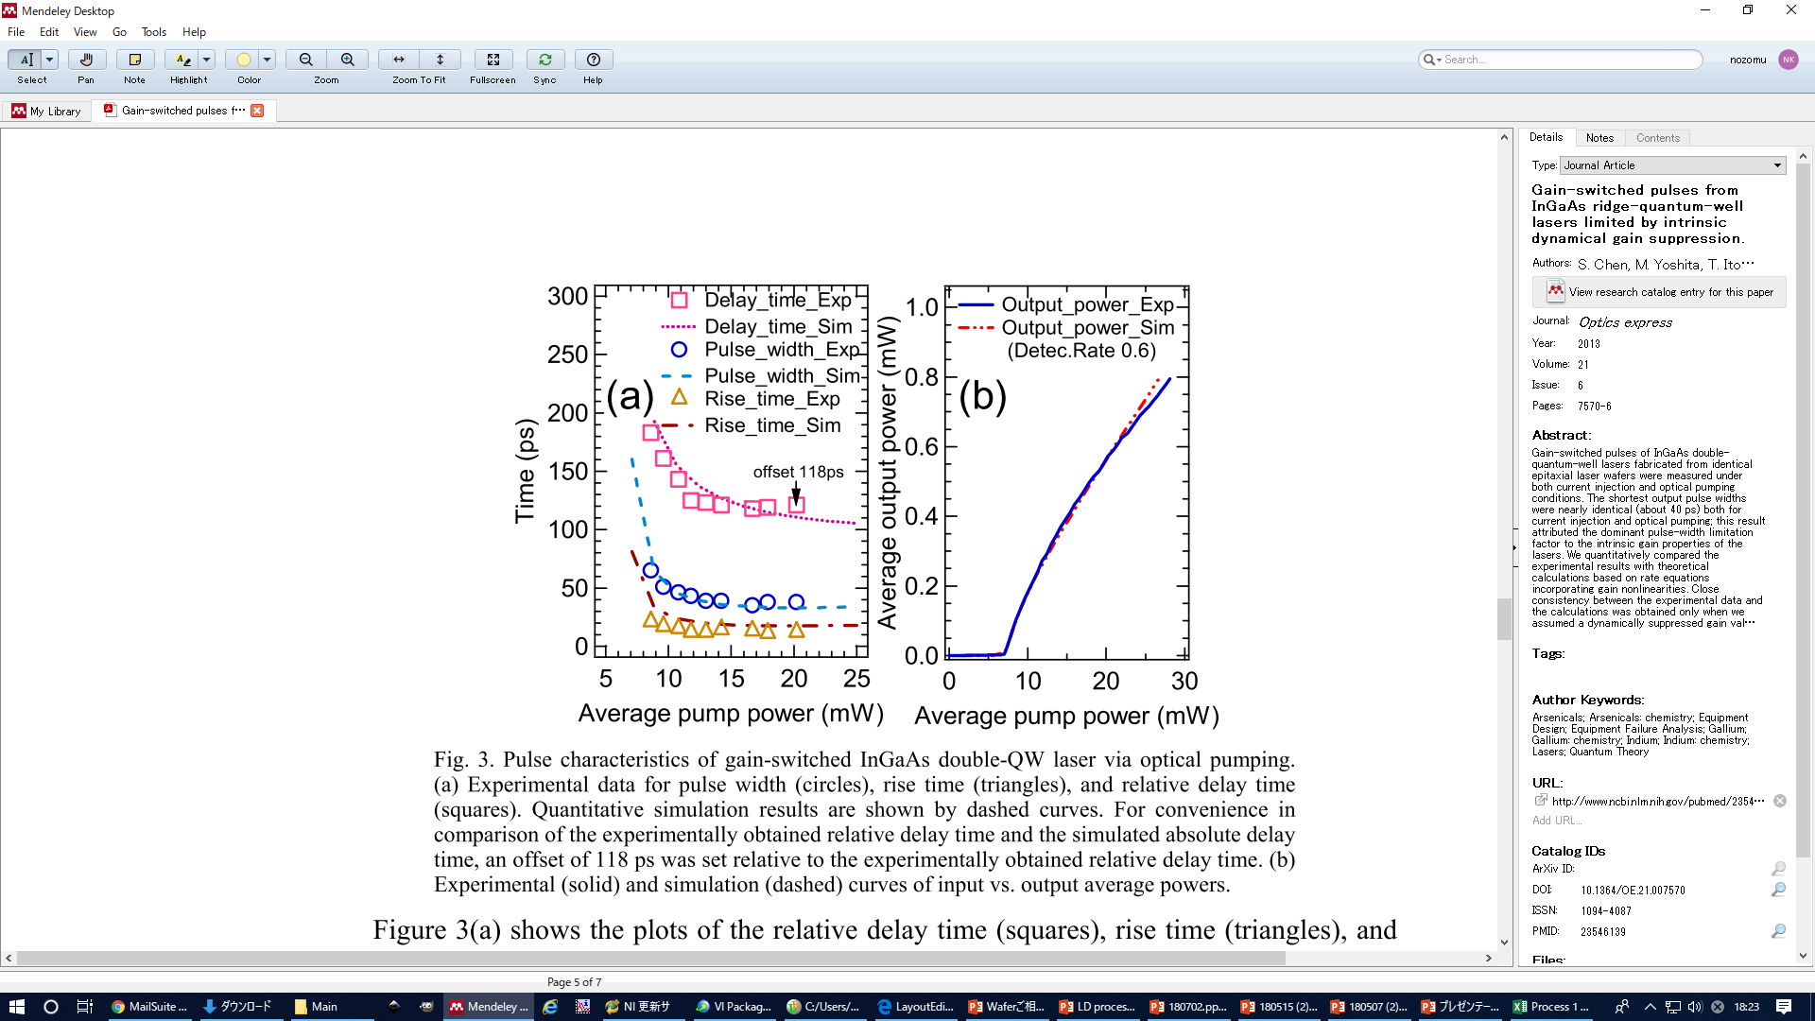
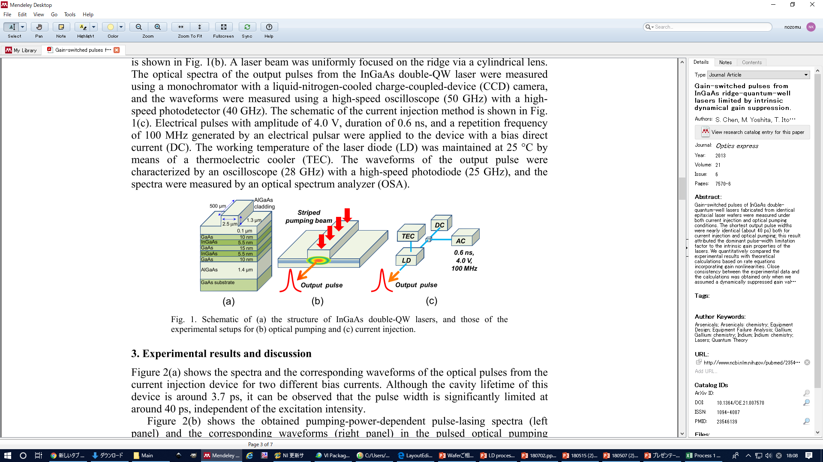
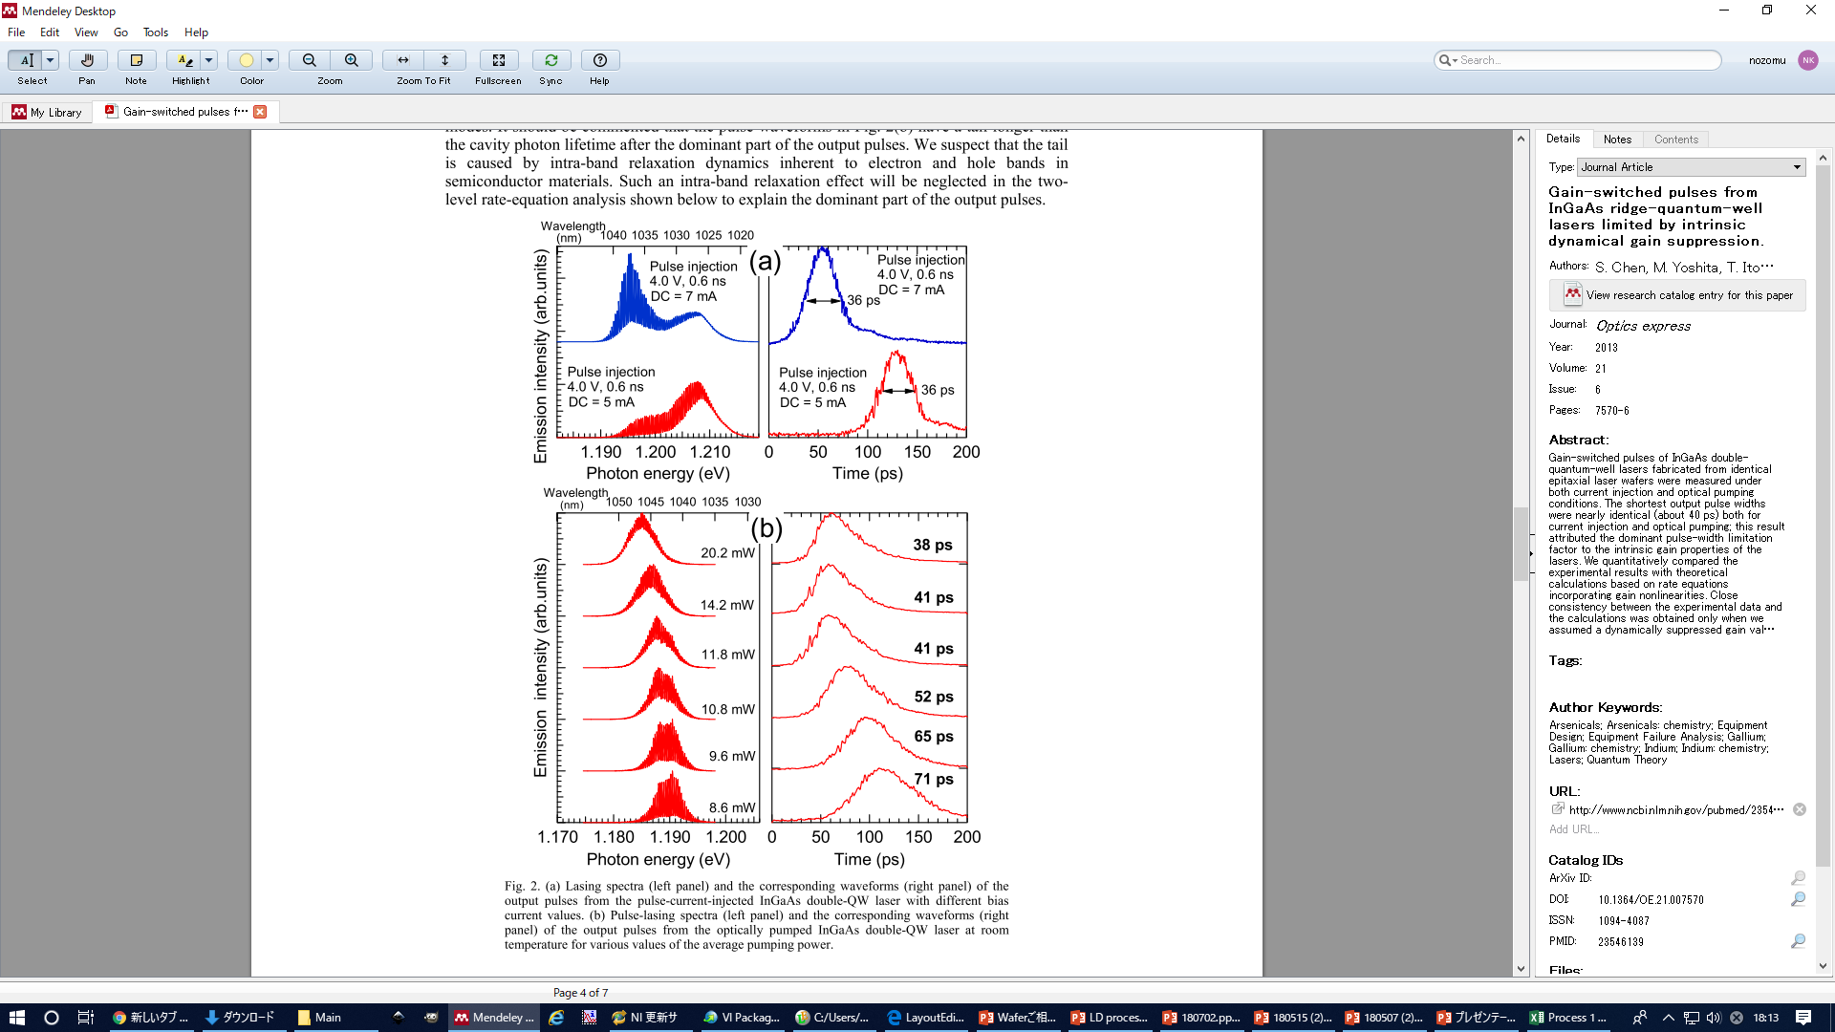
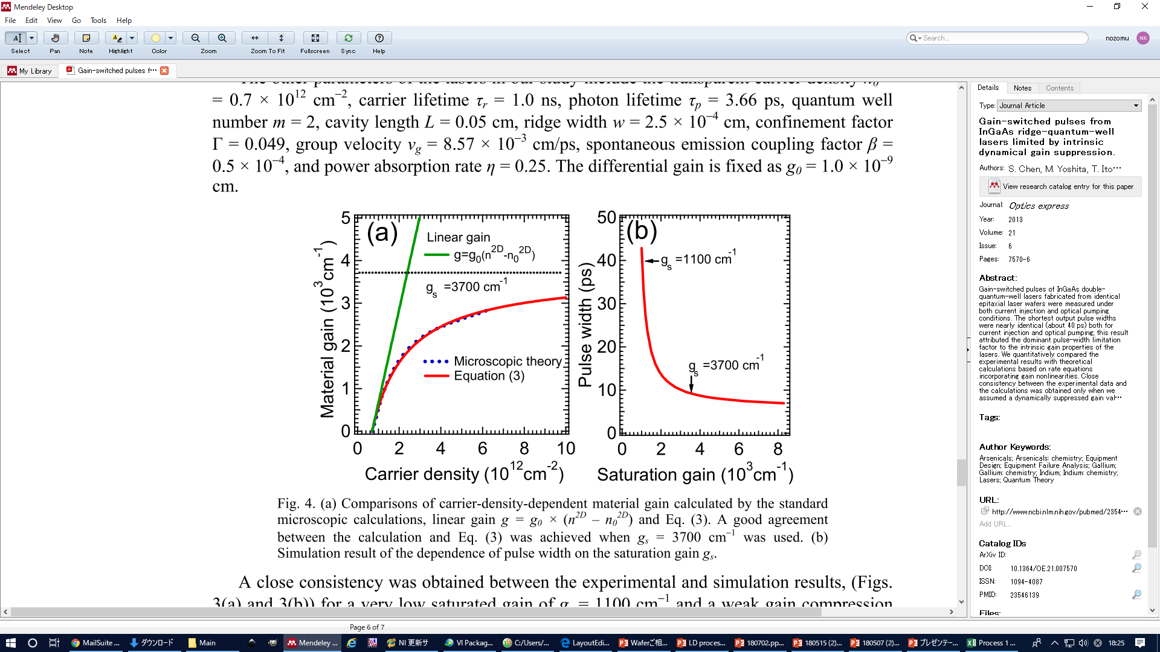
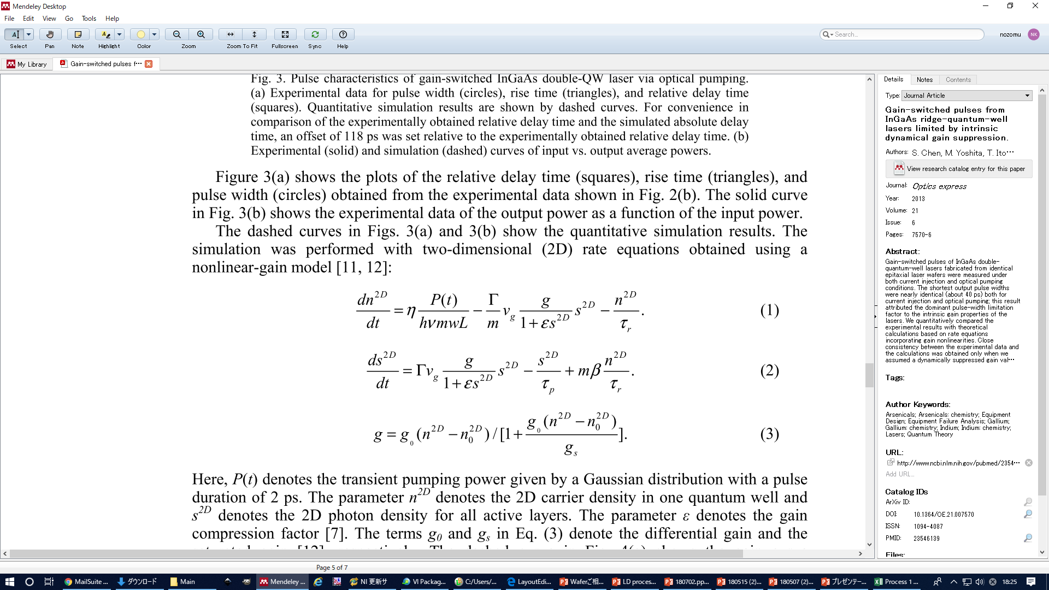
Punp:2ps,730nm
25℃
立ち上がり、立ち下り、遅延時間の図
40psが電流注入でも光励起でも限界.
gsが下がるとpulse widthも下がる
Band-gap renormalization
Carrie thermalization
Intra-Band relaxation
gs=3700cm-1,g0=1e-9のときrate-eqとstandard microscopic calが一致する(Fig4)
gs=1100cm-1,ε=0.16e-12cm-2のとき実験結果と一致する(Fig3)
→さらに別の要因がgain 抑制効果がgsを下げている

Slide 3
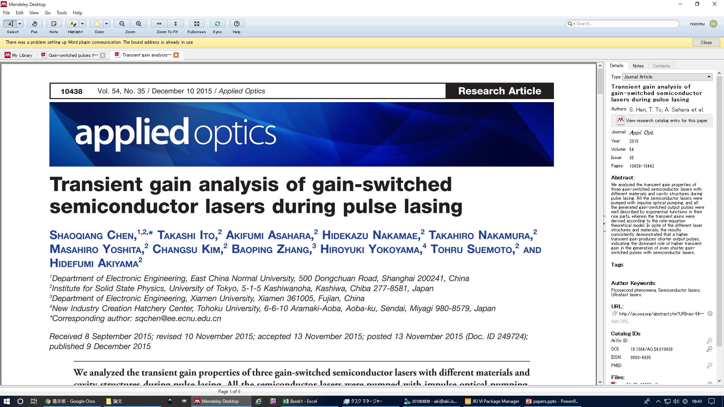
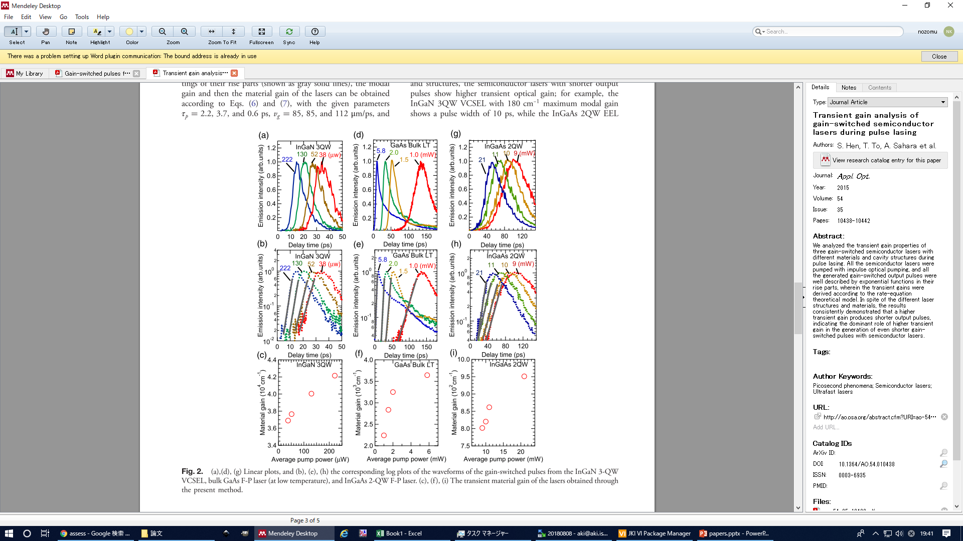
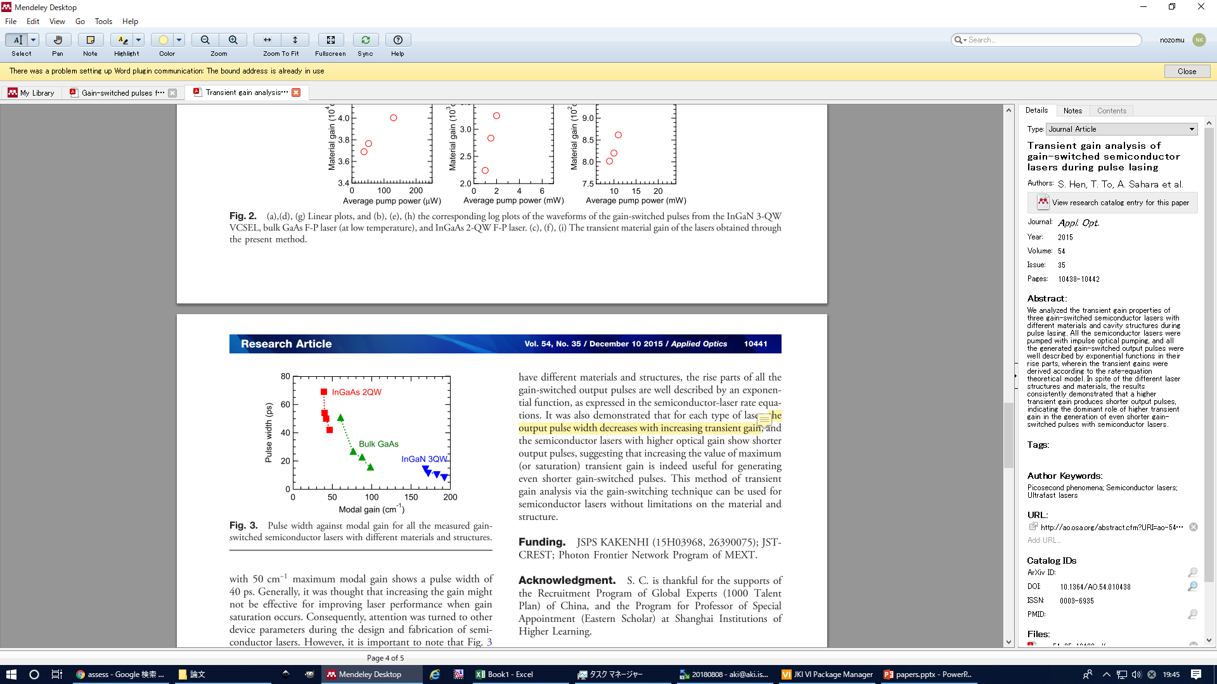
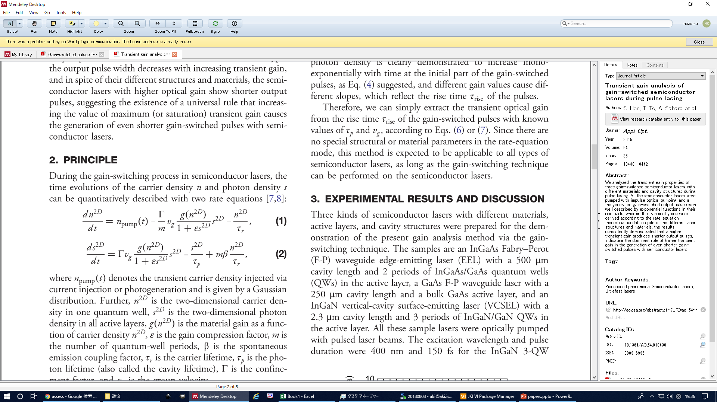
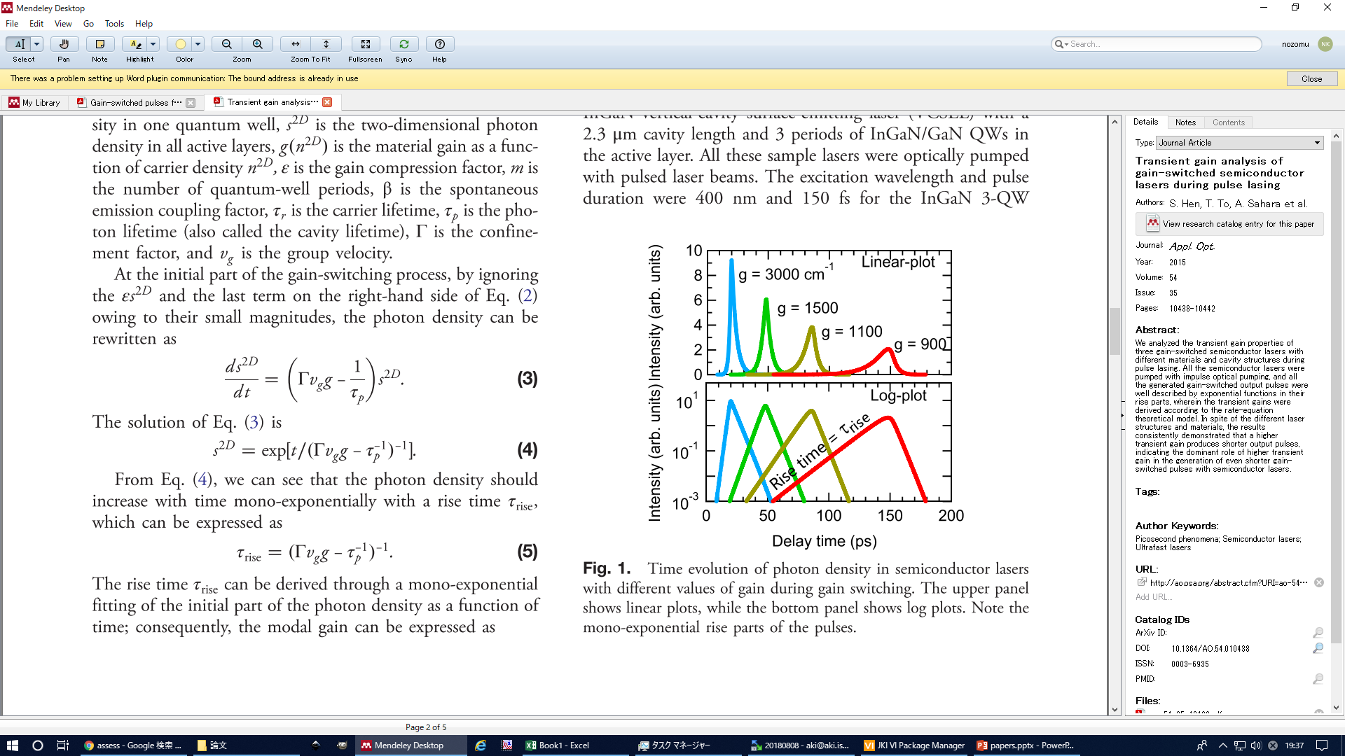
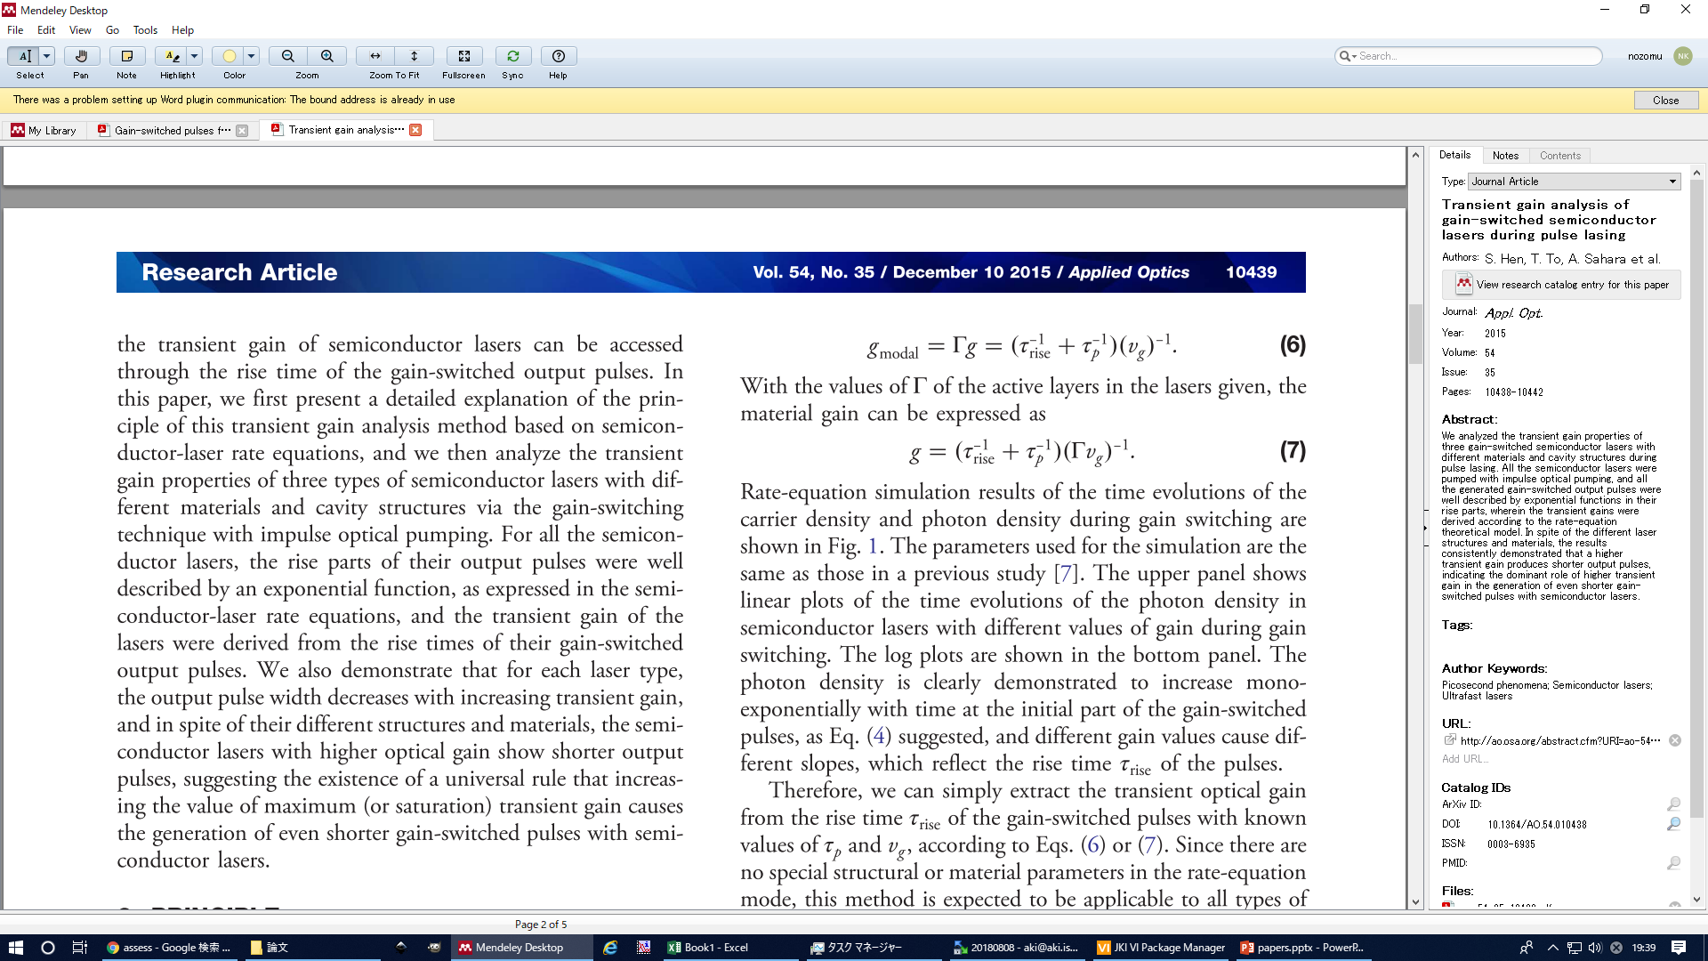
物質によらないレート方程式
Photonが少ない場合
Modal gain対パルス幅
Gainが大きいほど短くなる
(3)の解
式変形
T_riseが分かればg_modalが分かる
3種類の試料に対する光励起ＧＳ実験の結果
励起強度を上げるほど立ち上がりが遅くなりパルス幅が短くなっている
立ち上がりがシングルエクスポネンシャル

Slide 4
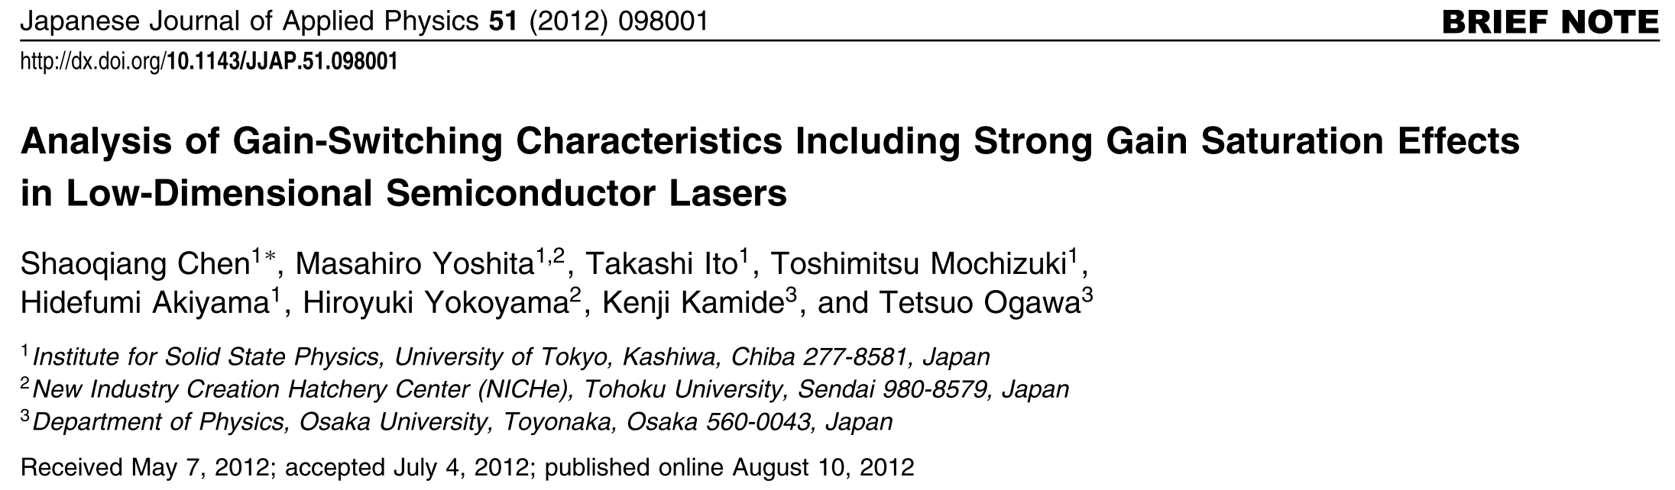
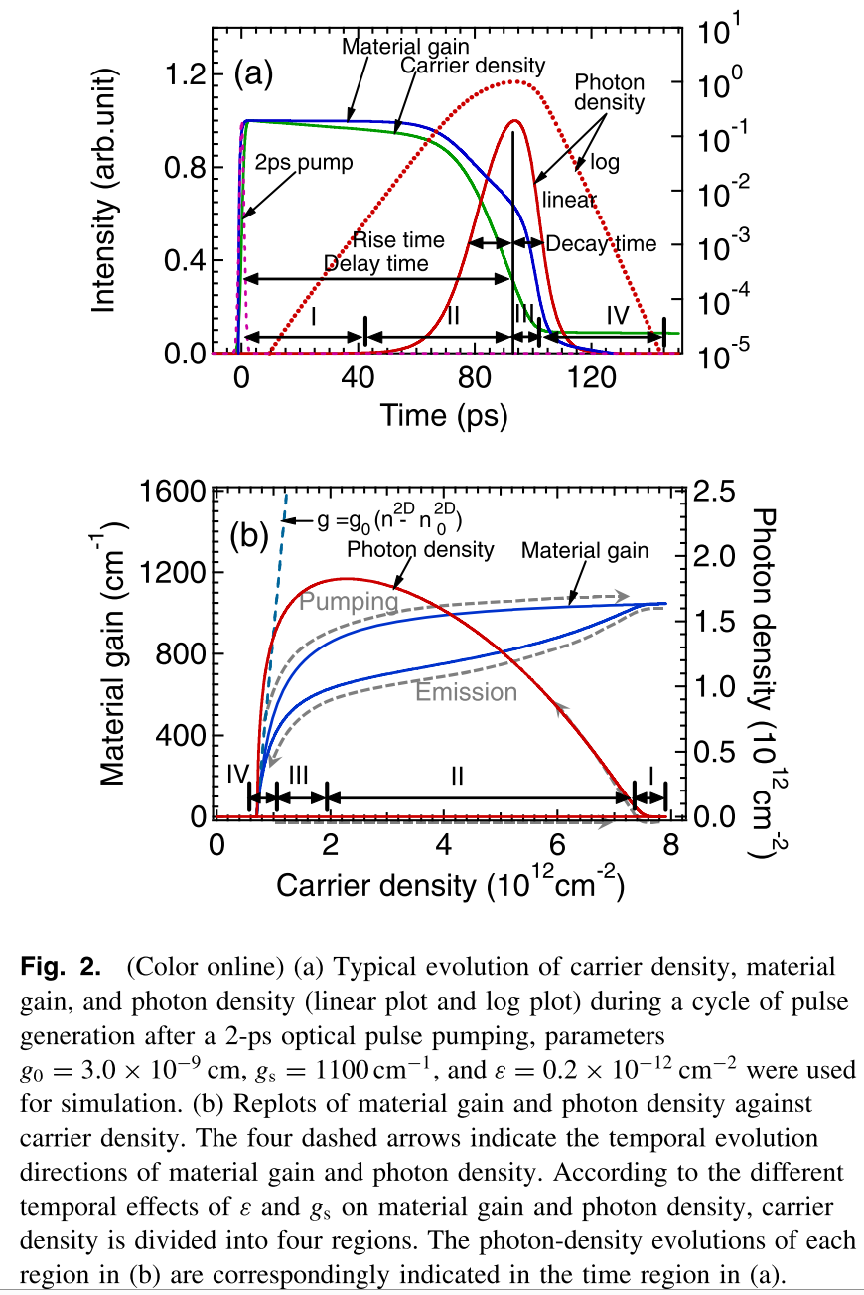
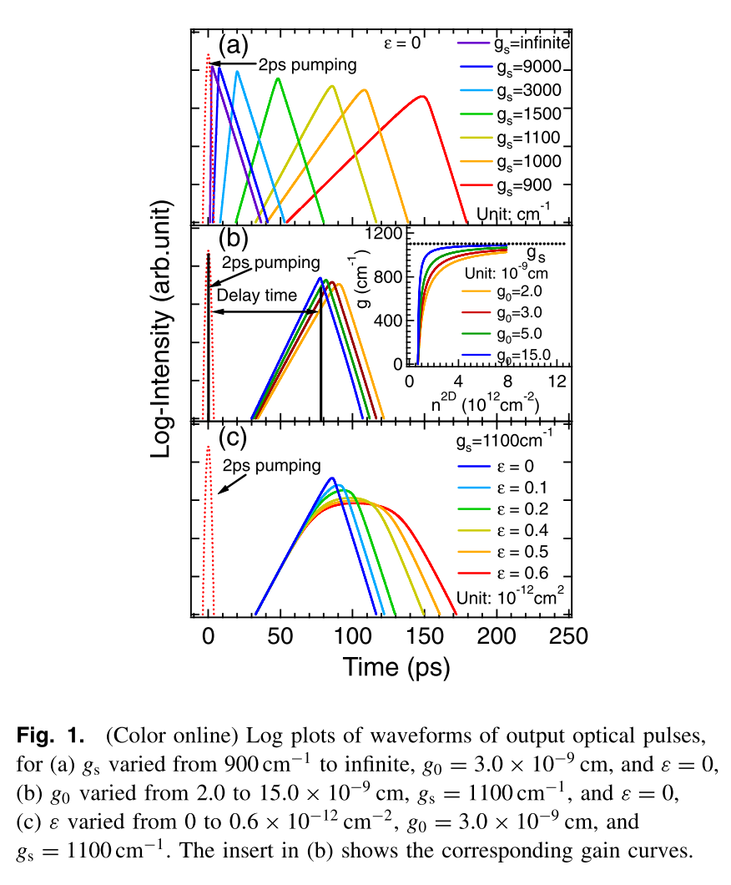
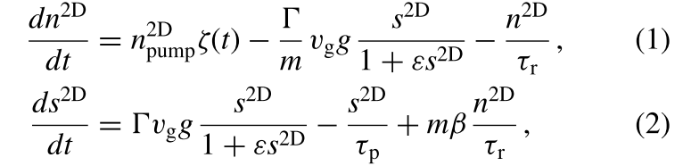
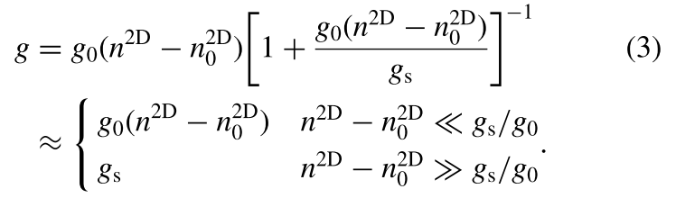
(a)g_{s}を変化
g_{s}大きい方がshort.
(b)g₀を変化
Carrier density が大
→g_{s} が非線形性を主に決めている
Differential gain soefficient g₀やgain compression factor ε ではない
(c)εを変化
領域I sが小→g_{s}が支配的.遅延時間に寄与
領域II sが増大→ ε がpumping とemmisionの差異に寄与.rise timeではg_{s}が支配的.
領域III sが大,nが小→ εが支配的.
領域IV sが小 gがlinear decayがt_{p}に寄っている.
g_{s}が小さいのを補償するためには Confinment factor Γを大きくして,層数mを多くすると良い

Slide 5
